Slide 1
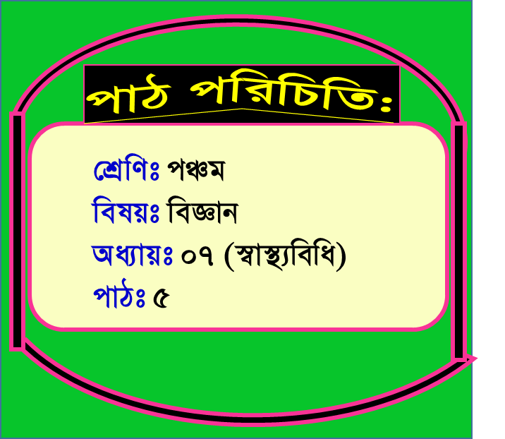
সবাইকে শুভেচ্ছা
মিনহাজুল ইসলাম
সহকারী শিক্ষক
কমলাবাড়ী সরকারি প্রাথমিক বিদ্যালয়, আদিতমারী,
লালমনিরহাট।
সুস্থ জীবনের জন্য খাদ্য)

Slide 2
তোমার বাসায় কিছু খাদ্য শস্য আছে এগুলো সারা বছর ব্যবহার করতে হলে কী করতে হবে ?
এখন বলোত আমাদের প্রত্যকেরই খাদ্য সংরক্ষণের গ্রুত্ব আছে কিনা?
শিক্ষার্থী বন্ধুরা গত ক্লাসে আমরা খাদ্য সংরক্ষণের বিভিন্ন উপায় নিয়ে আলোচনা করেছি?
সংরক্ষণ করে রাখতে হবে ।
গত ক্লাসে আমরা যে ছক তৈরি করেছিলাম তার ভিত্তিতে আজ আমরা কী ভাবে খাদ্য সংরক্ষণ করতে
হয় তা নিয়ে আলোচনা করব।সেই সাথে খাদ্য সংরক্ষণ কেন গুরুত্বপূর্ণ? সে বিষয়েও আলোচনা করব।
আজকের পাঠের মুল প্রশ্নঃ খাদ্য সংরক্ষণ কেন গুরুত্বপূর্ণ?
এসব বিষয় নিয়ে আমাদের আজকের পাঠ-
বাজার থেকে মাছ ,মাংস নিয়ে এসে তুমি কয়েকদিন রেখে দিয়ে খেতে চাও তাহলে কী করতে হবে?
সংরক্ষণ করে রাখতে হবে ।
তুমি বাসায় বিভিন্ন প্রকার আচার তৈরি করেছ অনেক দিন ধরে তা খেতে চাও তাহলে কী করতে হবে?
সুস্থ জীবনের জন্য খাদ্য (খাদ্য সংরক্ষণের গুরুত্ব):পাঠ-৫
পাঠ্যাংশঃ খাদ্য সংরক্ষণ করে — খাদ্যঅপচয় রোধ করা যায়।
সংরক্ষণ করে রাখতে হবে ।
শিখনফলঃ ৮.২.২ খাদ্য সংরক্ষণের গুরুত্ব বর্ণনা করতে পারবে।
সুস্থ জীবনের জন্য খাদ্য) পাঠ-৫

Slide 3
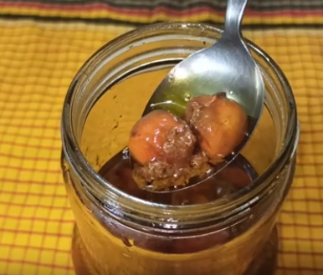
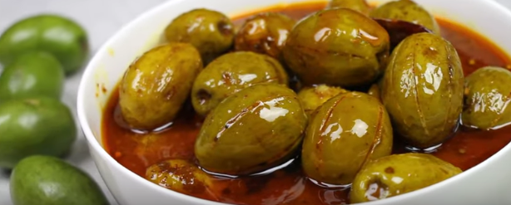
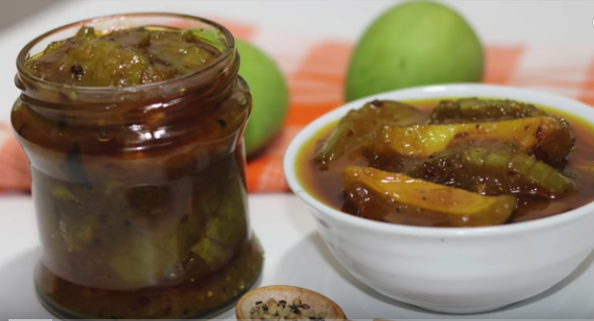
খাদ্য সংরক্ষণ বলতে কী বুঝ?
খাদ্য অপচয় রোধ ও দ্রুত পচন থেকে খাদ্যকে রক্ষা করাই হচ্ছে খাদ্য সংরক্ষণ।
আমরা কী কী উপায়ে খাদ্য সংরক্ষণ করতে পারি?
চাল, ডাল, গম ইত্যাদি রোদে
শুকিয়ে।
মাছ, মাংস, সবজি, ফল ইত্যাদি বরফে,
ফ্রিজে, হিমাগারে রাখিয়ে।
জ্যাম, জেলি, আচার
ইত্যাদি বায়ুরোধী
পাত্রে রাখিয়ে।
এছাড়াও চিনি সিরকা বা তেল দিয়ে জল্পাই বড়ই বা আম ইত্যাদি খাদ্য অনেক দিন সংরক্ষণ করা যায়।

Slide 4
সকলেই নিচের ছকের মত খাতায় একটি ছক তৈরি কর-
ফ্রিজের ঠাণ্ডায়, হিমাগারে বরফ জমানো ঠাণ্ডায়, শুকিয়ে ইত্যাদি।
ফ্রিজের ঠাণ্ডায়, ঠাণ্ডা স্থানে সংরক্ষণ করে ইত্যাদি।
ঠাণ্ডা স্থানে সংরক্ষণ করে।
ঠাণ্ডা স্থানে সংরক্ষণ করে, শুকিয়ে, বোতলজাত করে ইত্যাদি।

Slide 5
খাদ্য সংরক্ষণেরকেনো গুরুত্বপূর্ণ?
খাদ্য সংরক্ষণ কেনো গুরুত্বপূর্ণ?
খাদ্য অপচয় রোধ করে।
খাদ্যকে দ্রুত পচন থেকে রক্ষা করে।
পচন সৃষ্টিকারী ব্যাকটেরিয়া জন্মাতে বাধা দেয়।
মৌসুমি খাদ্যদ্রব্য সারাবছর পাওয়া যায়।
অনেক দূরবর্তী এলাকায় সহজে খাবার সরবরাহ করা যায়।

Slide 6
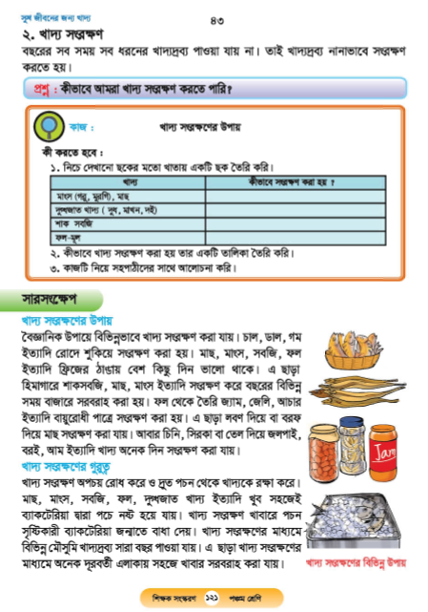
পাঠ্য বইয়ের পৃষ্ঠা
নম্বর ৪৩ খুলে
নির্ধারিত
পাঠ্যাংশটুকুর
লাইনের নিচে
আঙ্গুল রেখে
পড়াটা
মিলিয়ে নাও
এবং নিরবে
কয়েকবার পড়।
আজ আমরা
@কীভাবে আমরা খাদ্য সংরক্ষণ করতে পারি?
@খাদ্য সংরক্ষণ করা কেনো গুরুত্বপূর্ণ?
এ সম্পর্কে জানলাম।
নিচের ছকের কাজটি সম্পর্কে আমরা গত ক্লাসে আলোচনা করেছি আজ
ক্লাসে তা পূরণ করতে পারলাম।
ফ্রিজের ঠাণ্ডায়, হিমাগারে বরফ জমানো ঠাণ্ডায়, শুকিয়ে ইত্যাদি।
ফ্রিজের ঠাণ্ডায়, ঠাণ্ডা স্থানে সংরক্ষণ করে ইত্যাদি।
ঠাণ্ডা স্থানে সংরক্ষণ করে।
ঠাণ্ডা স্থানে সংরক্ষণ করে, শুকিয়ে, বোতলজাত করে ইত্যাদি।
লবন ব্যবহার করে।

Slide 7
দলে কাজ
মূল্যায়নঃ
প্রশ্নগুলোর উত্তর প্রথমে বলি ও পরে লিখি।
@কীভাবে আমরা খাদ্য সংরক্ষণ করতে পারি?
@খাদ্য সংরক্ষণ করা কেনো গুরুত্বপূর্ণ?
@খাদ্য সংরক্ষণের গুরুত্ব ৩ টি বাক্যে লিখ?
একক কাজ
শূন্যস্থান পূরণ
১। খাদ্য সংরক্ষণ অপচয় রোধ করে ও ---------- থেকে খাদ্যকে রক্ষা করে।
২। খাদ্য সংরক্ষণের মাধ্যমে বিভিন্ন --------- খাদ্যদ্রব্য সারা বছর পাওয়া যায়।
৩। খাদ্য সংরক্ষণের মাধ্যমে অনেক দূরবর্তী এলাকায় সহজে ---------সরবরাহ করা যায়।
প্রশ্নগুলোর উত্তর প্রত্যেকেই খাতায় লিখি।
@কীভাবে আমরা খাদ্য সংরক্ষণ করতে পারি?
@খাদ্য সংরক্ষণ করা কেনো গুরুত্বপূর্ণ?

Slide 8
সকলকে ধন্যবাদ

